Slide 1
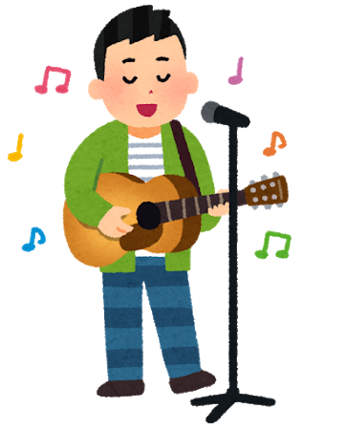
紙のギターを 作ってみよう！
ScratchはMITメディア・ラボの ライフロング・キンダーガーデン・グループによって開発されました。詳しくはhttp://scratch.mit.edu をご参照ください。

Slide 2
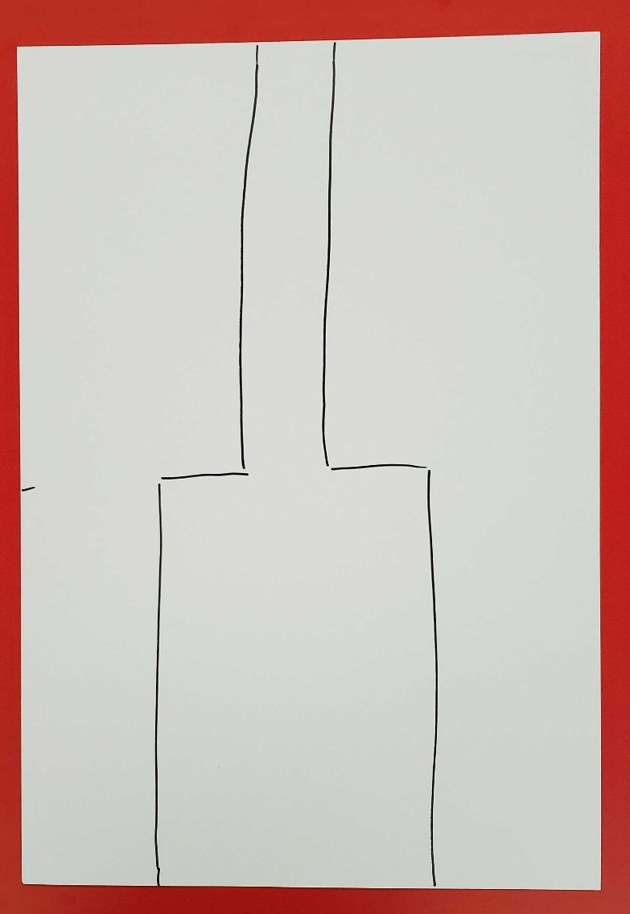
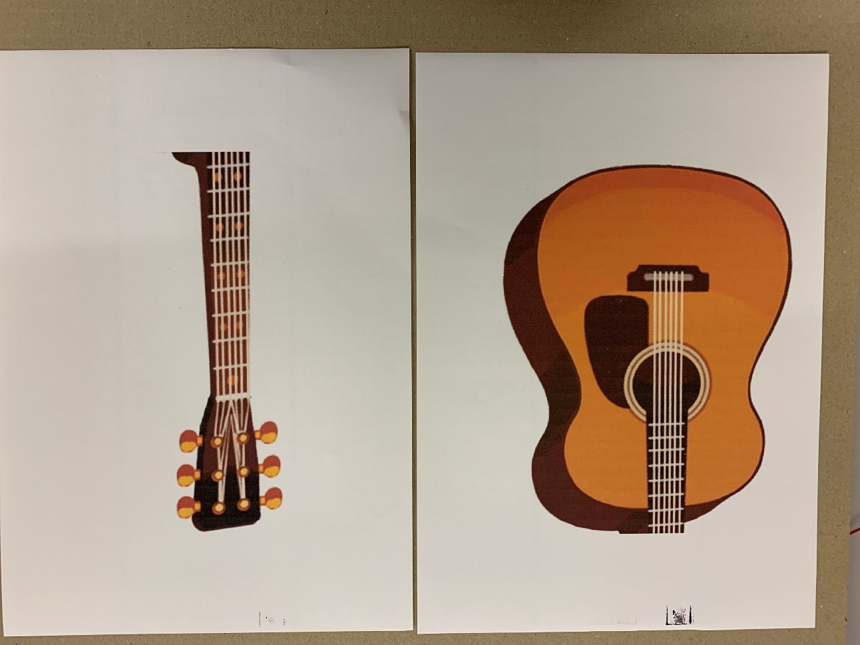
白紙にギターの絵を描こう！
ギターのシールを使ってもＯＫ
好きな絵を書いてみよう

Slide 3
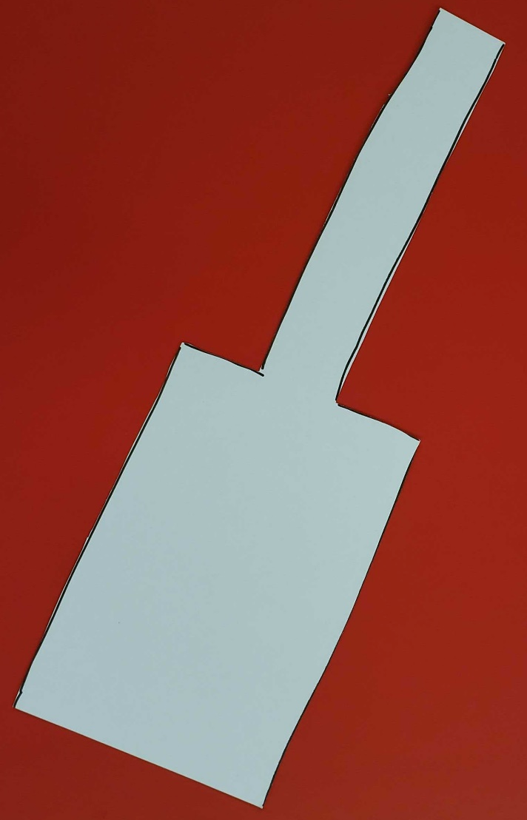
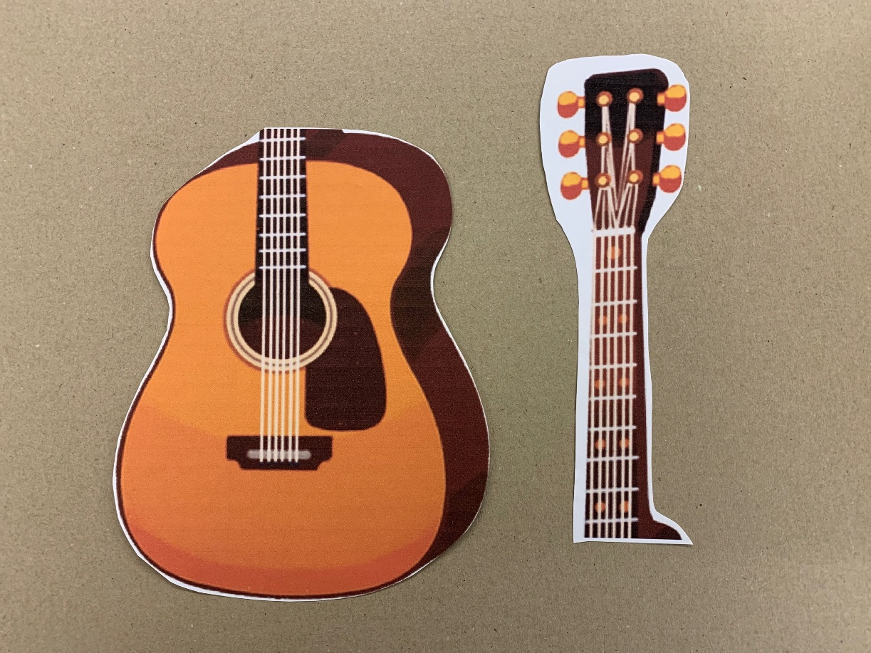
白紙を切ろう！
シールの場合も切ろう

Slide 4
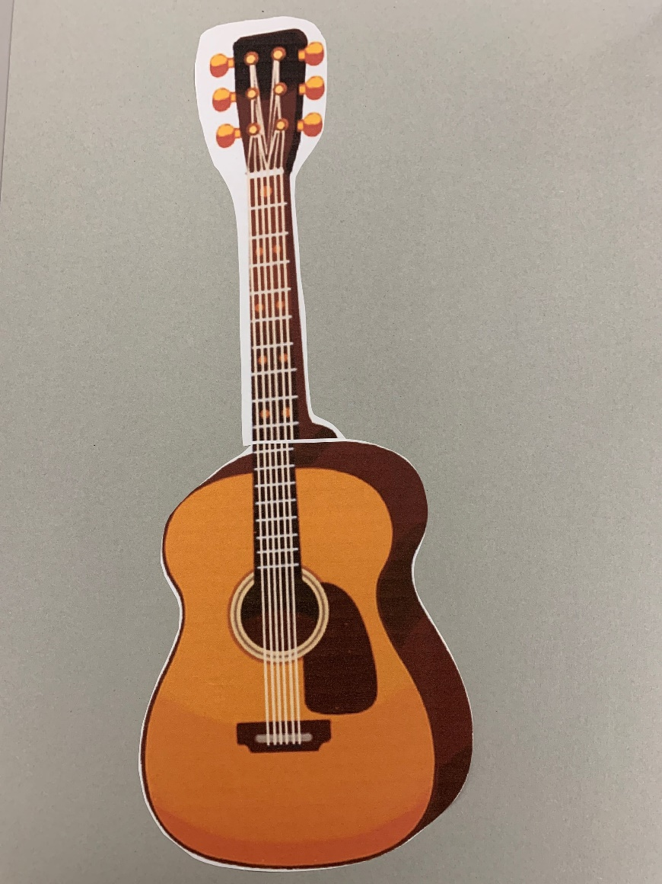
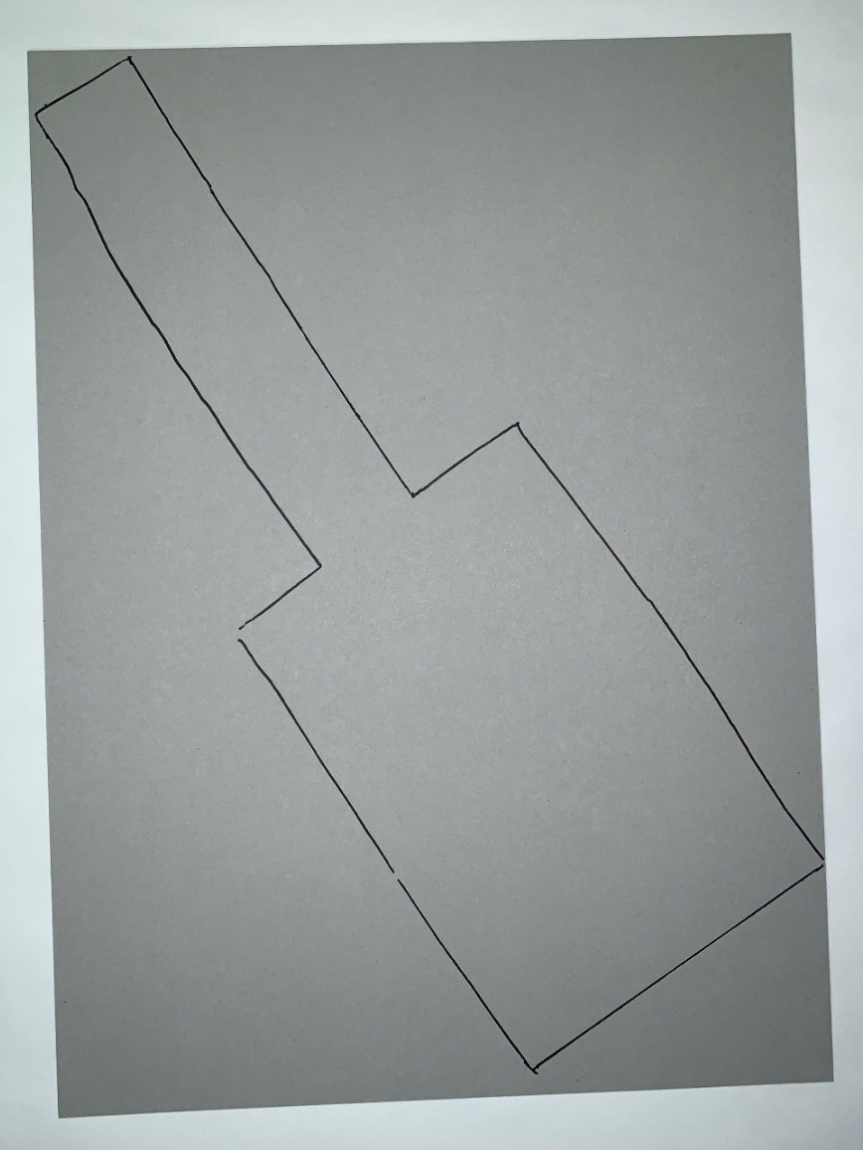
厚紙に型を取ろう！
絵を書いた場合はそれを使って厚紙に型を取ろう！
シールの場合は貼ろう！

Slide 5
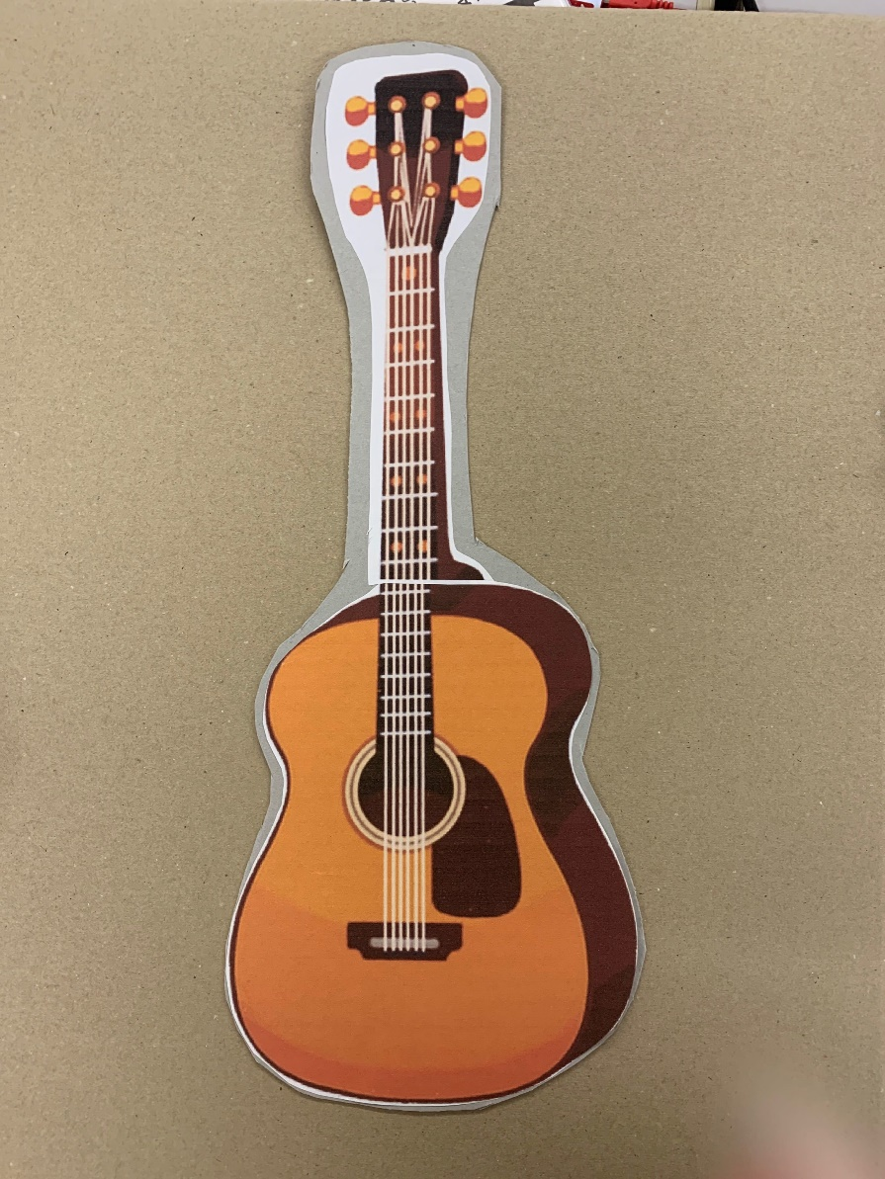
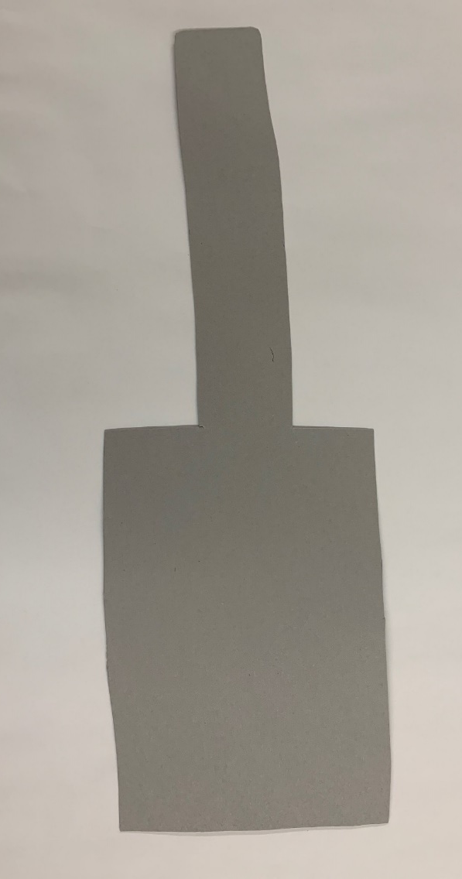
厚紙を切ろう！
切りにくいときは周りの大人に 頼んでみよう

Slide 6
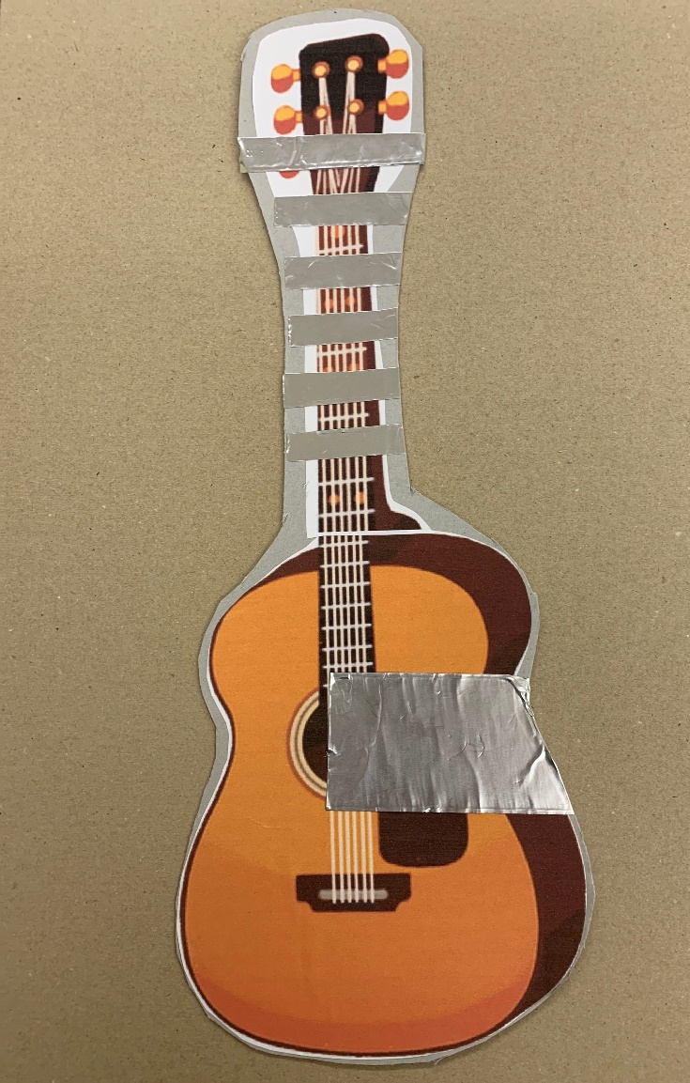
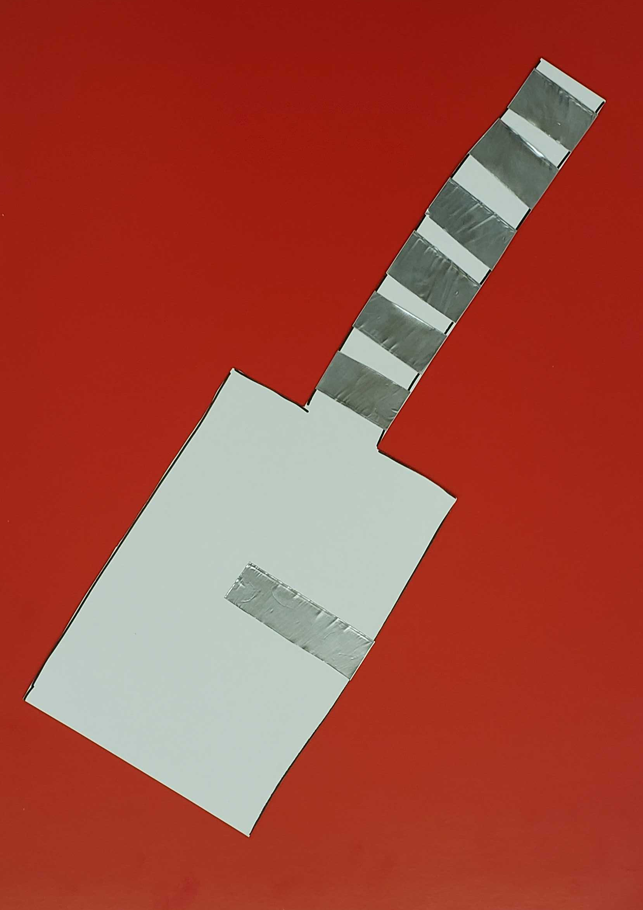
紙にアルミテープを貼ろう！
上の部分の アルミテープは縦に4等分してから貼ろう
しっかり両端 まで貼れるようにアルミテープを長く使おう
絵を書いた紙の上に アルミテープを貼ろう

Slide 7
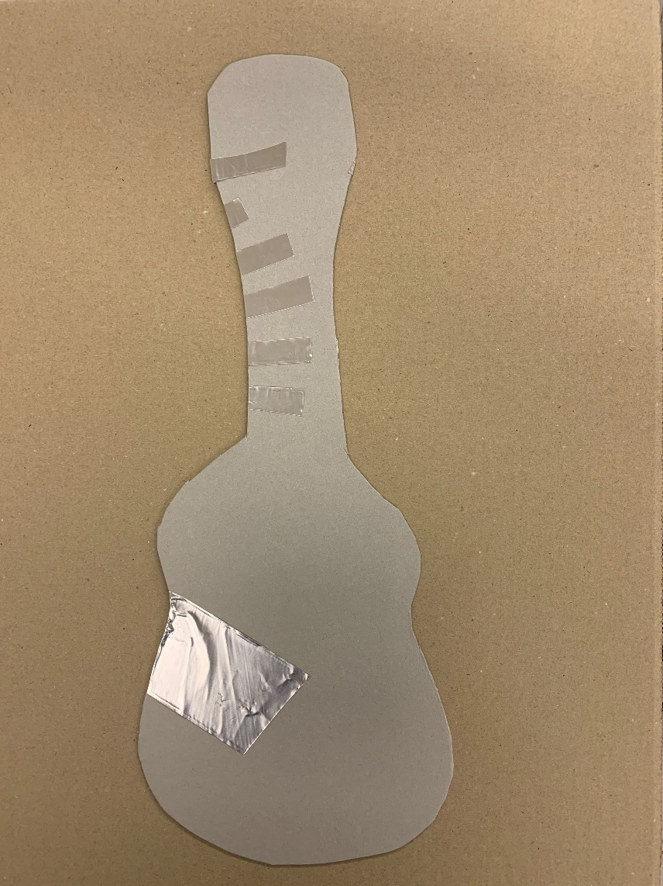
紙にアルミテープを貼ろう
注意！
ピアノと同じように アルミテープが くっつかないように しよう！

Slide 8
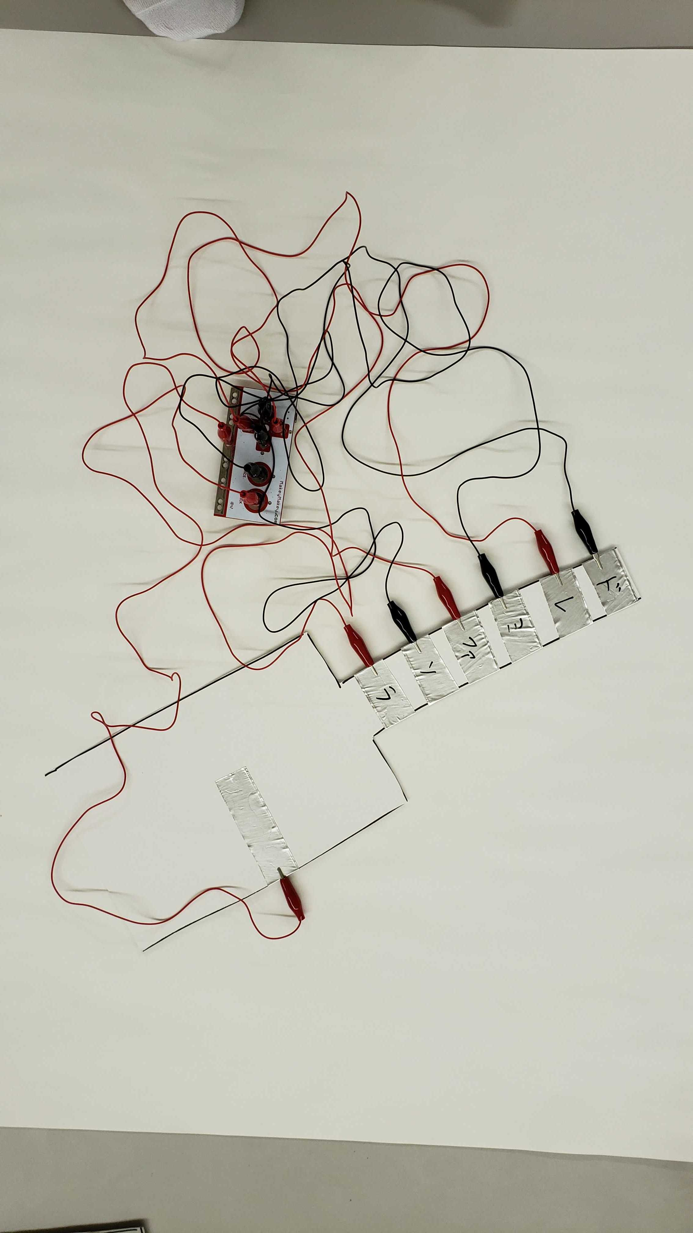
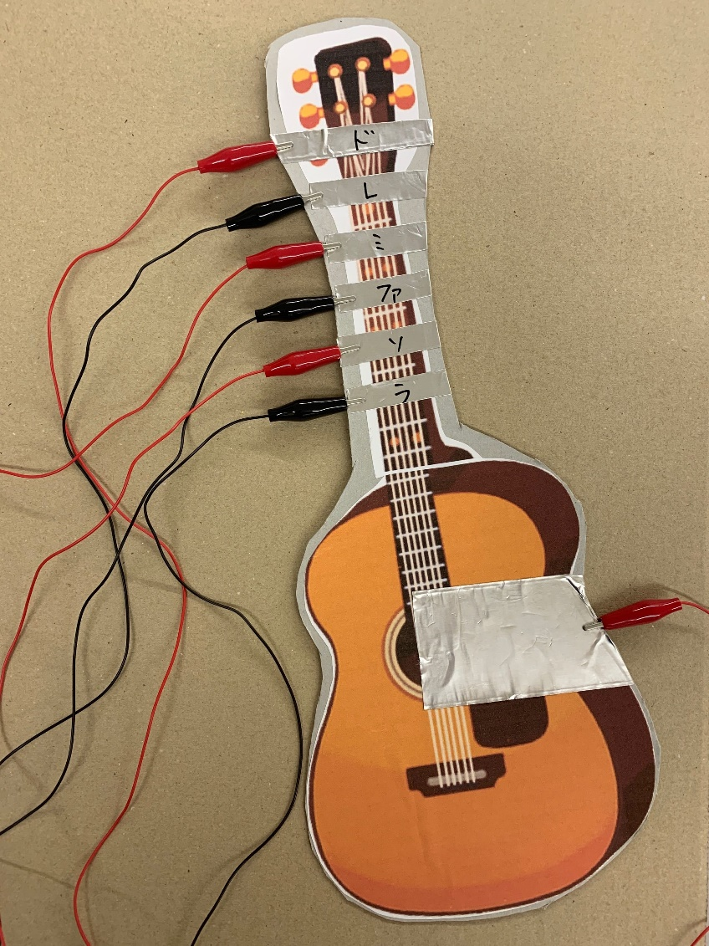
紙にクリップをつないでみよう！
上からドレミファソラにすると わかりやすいよ
ピアノと同じようにMakey Makeyにつないでみよう

Slide 9
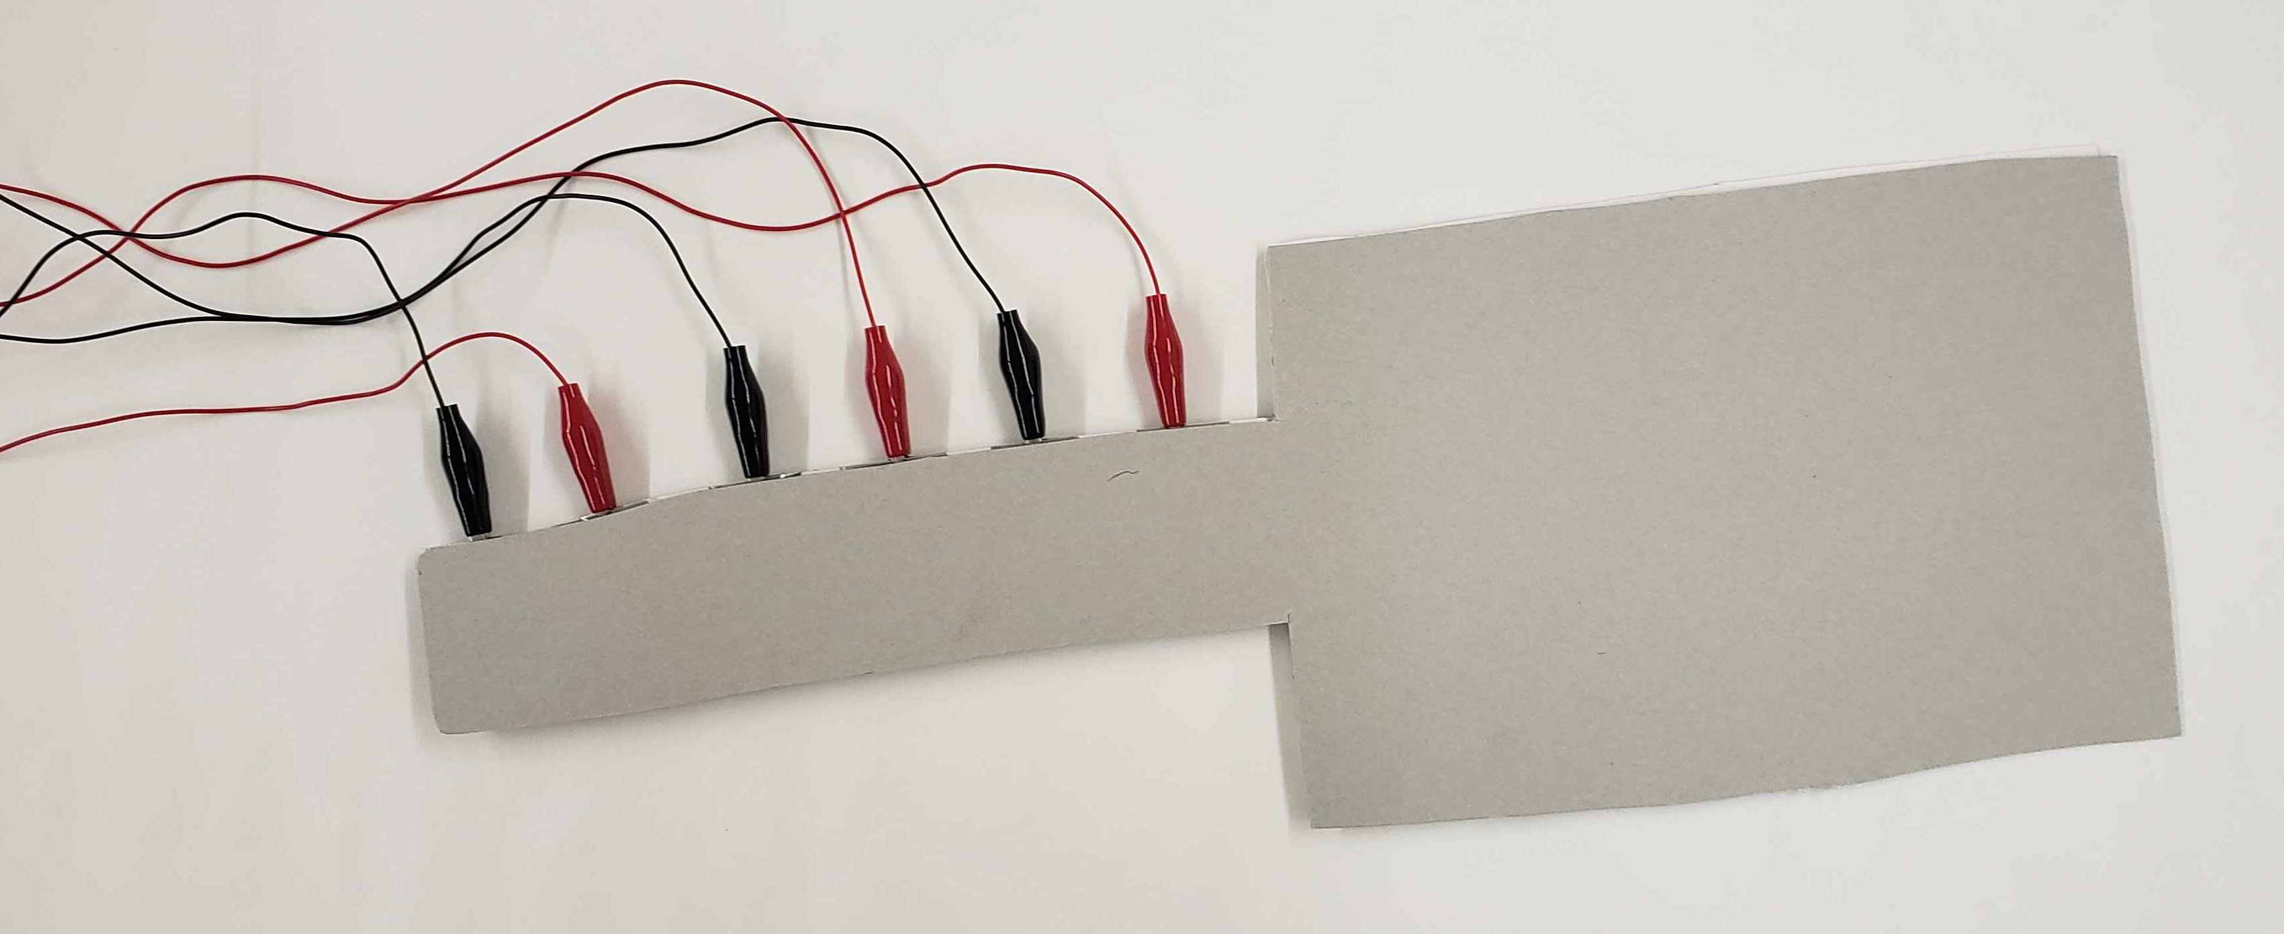
（絵を書いた場合） 裏に切った厚紙を貼ろう！
クリップとアルミテープが隠れるように 両面テープで厚紙を貼ろう

Slide 10
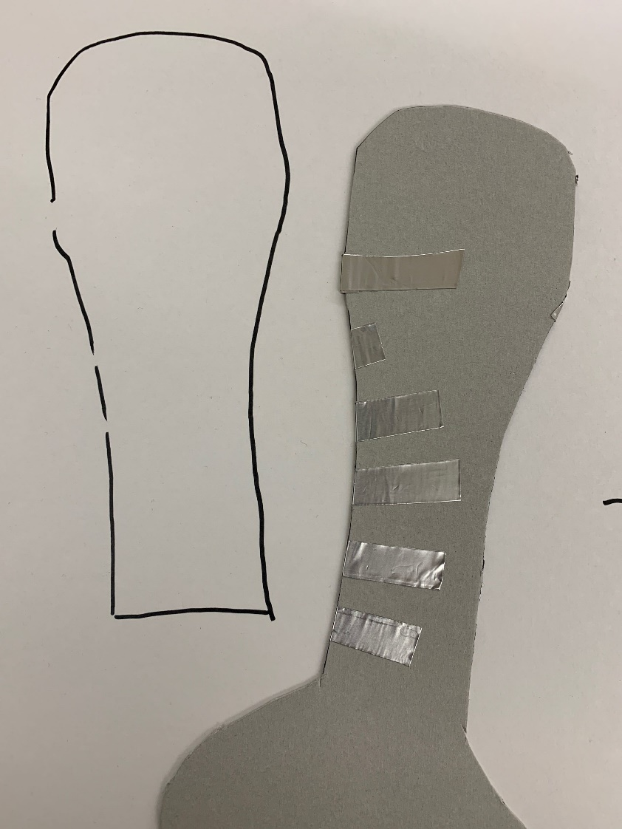
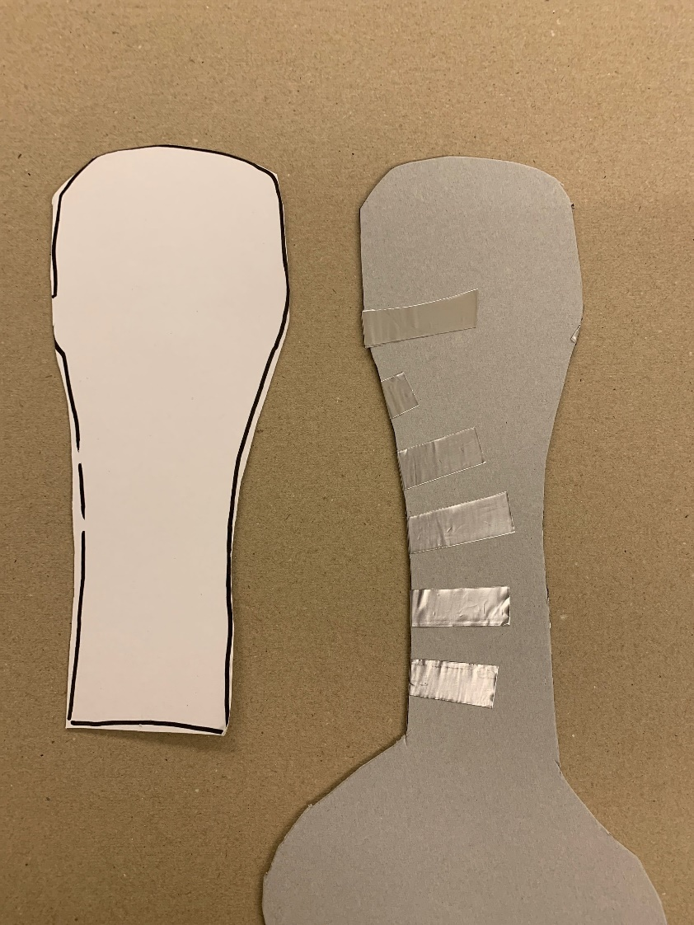
（シールを貼った場合） 上の部分の型を 白紙にとって切ろう！
持った時に裏のアルミテープが反応してしまわないようにするために貼るんだ

Slide 11
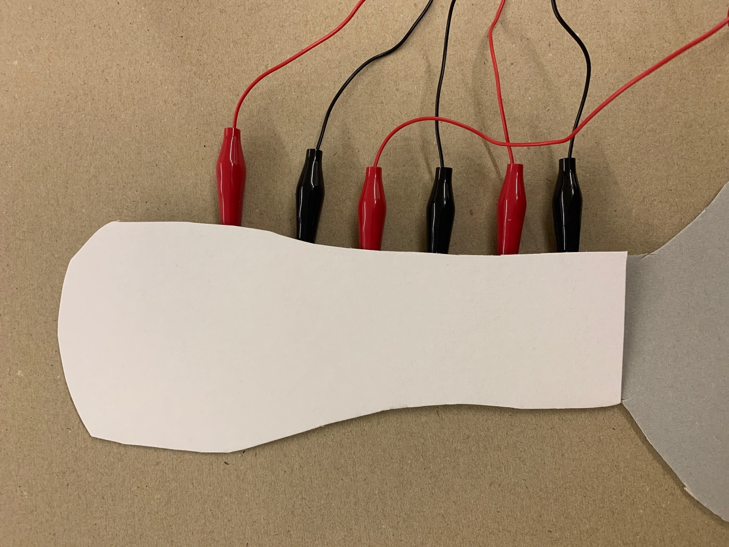
（シールを張った場合） 切り取った型を裏に貼ろう！
クリップと アルミテープが隠れるように 両面テープで 白紙を貼ろう

Slide 12

紙ギターの完成！

Slide 13
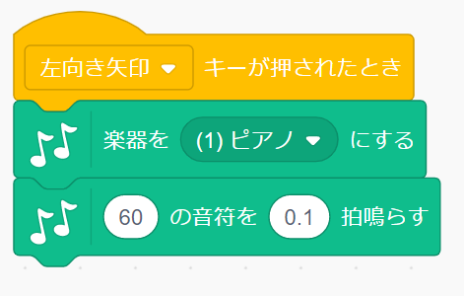
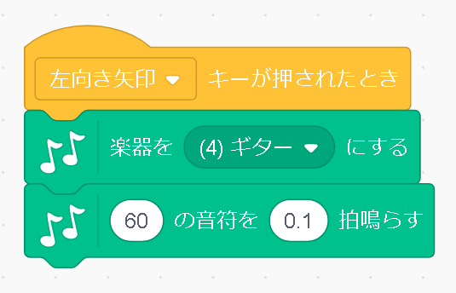
ピアノの音をギターの音に 変更しよう
「ドレミファソラ」すべてのスクリプトの 「ピアノ」を「ギター」に変えよう

Slide 14
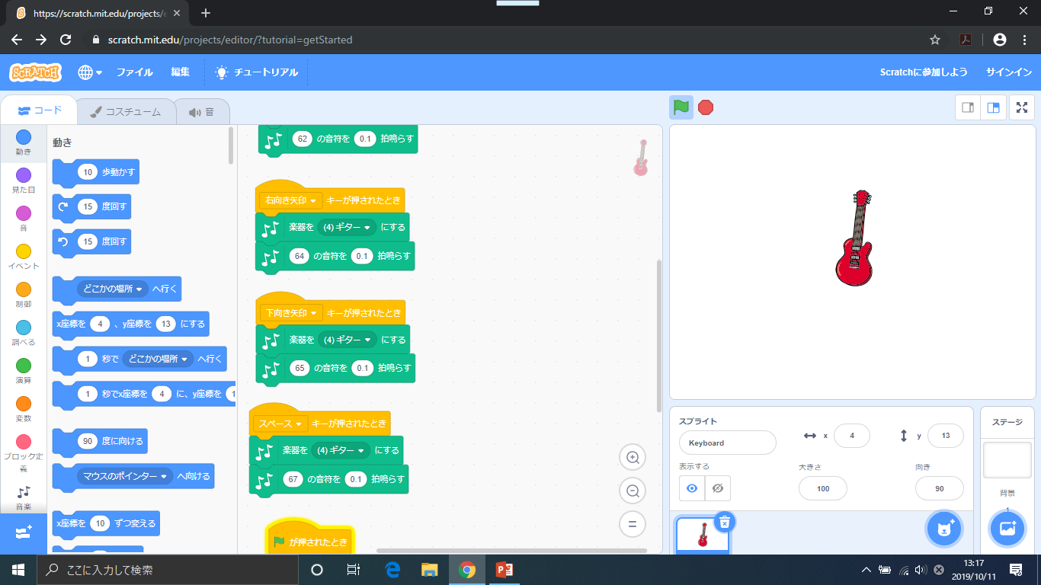
鳴らす前に…
①🏁マークをクリックして
②ギターの上にカーソルを置こう

Slide 15
Scratchのライセンス
Scratchは、「クリエイティブコモンズ 表示-継承」 ライセンスです。
https://creativecommons.org/licenses/by-sa/2.0/jp/

Slide 16
このスライドの作者
八戸工業大学工学部システム情報工学科
令和元年度小久保研究室所属
山白康平、佐藤雄也

